Slide 1
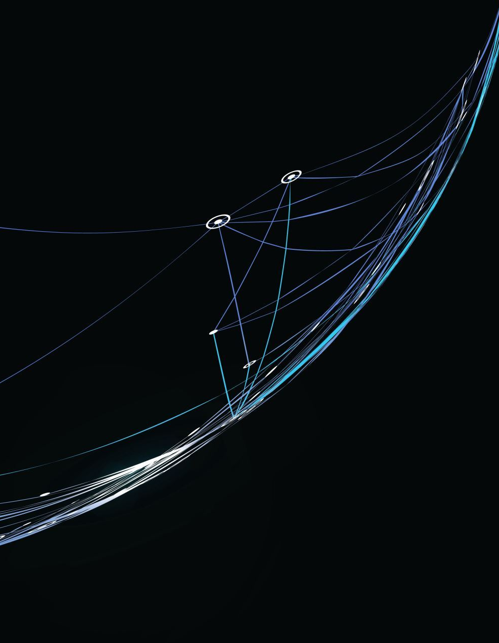
Sahte Haberciliğin Tespiti
Hazırlayan
Kaan Solmaz 200205070

Slide 2
PROJENİN YAPIM AŞAMALARI
Veri Ön İşleme
Girdi Verilerini Model için optimum hale getirme
Model Oluşturma
Performans Metrikleri

Slide 3
Verİ Ön İşleme
Stopwords
Stemming
Büyük Küçük Harf Düzenlemesi
Noktalama İşaretleri

Slide 4
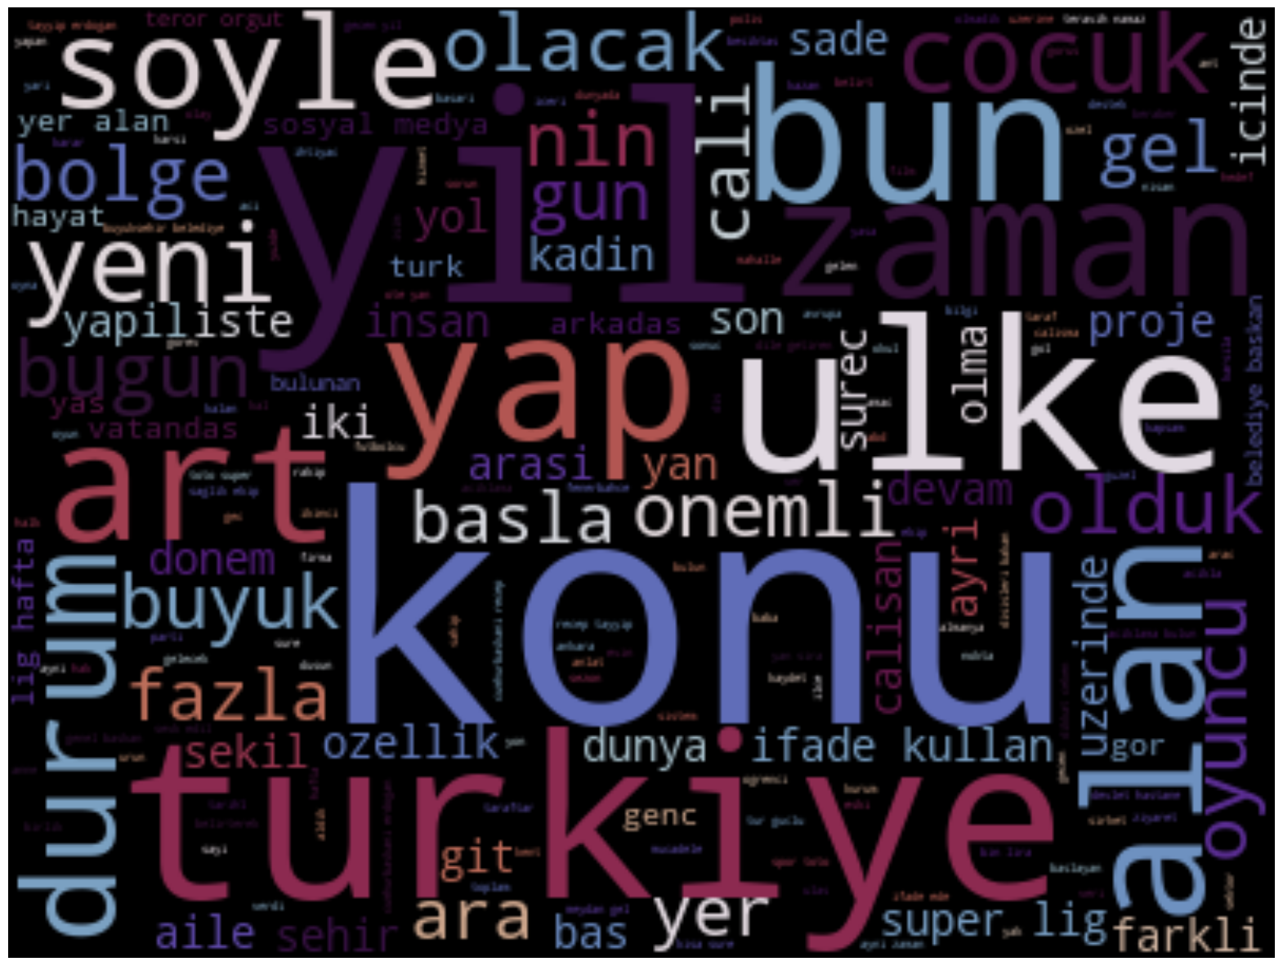
Word Cloud doğru haber

Slide 5
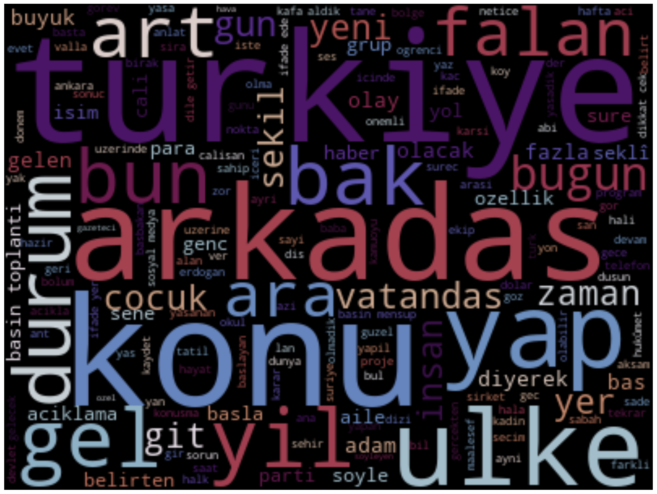
Word Cloud sahte haber

Slide 6
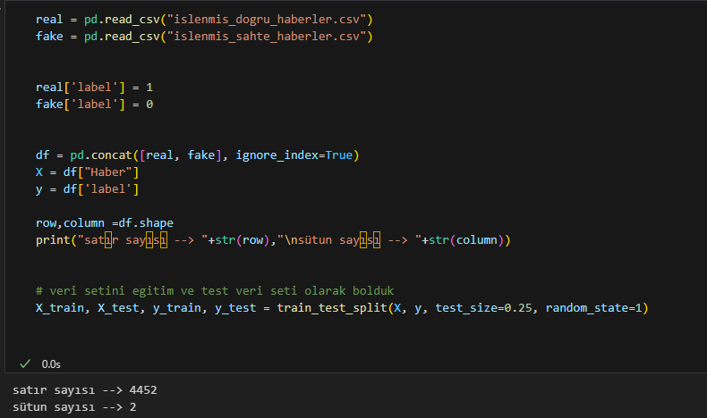
Verİ Setİnİ DÜzenleme

Slide 7
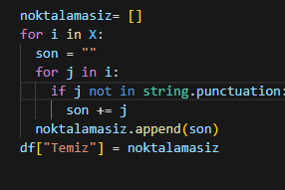
Noktalama İşaretİ

Slide 8
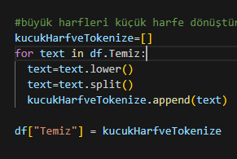
BÜYÜK KÜÇÜK HARF DÜZENLEME

Slide 9
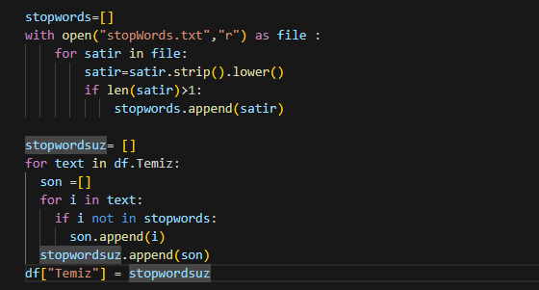
StopWords

Slide 10
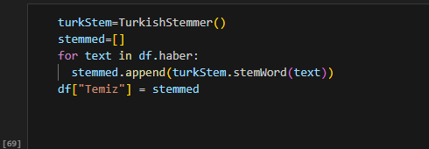
stemming

Slide 11
Gİrdİ Verİlerİnİ Model İçİn optİmum hale getİrme
Word2Vec
TF-IDF

Slide 12

Word2Vec
Veri setindeki kelimeleri sayısallaştırarak bilgisayarın bu kelimeler arasındaki ilişkiyi kurmasını sağlar.

Slide 13

TF-IDF
Term Frequency – Inverse Document Frequency (Terim Frekansı Ters Doküman Frekansı)
Bir kelimenin bir belge içerisindeki önemini belirlemeye yarayan bir istatistiksel ölçüttür. TF-IDF, kelimenin belgedeki geçiş sıklığını (TF) ve bu kelimenin tüm belgeler arasındaki yaygınlığını (IDF) birleştirerek kelimenin önemini hesaplar.

Slide 14
Model Olusturma
Naive Bayes
LSTM
KNN
SVM (Support Vector Machine)

Slide 15

LSTM(Long-short Term Memory)
RNN'lerde meydana gelen Vanishing (Kaybolma) Gradient Problemi
Forget Gate , İnput Gate , Cell State , Output Gate

Slide 16
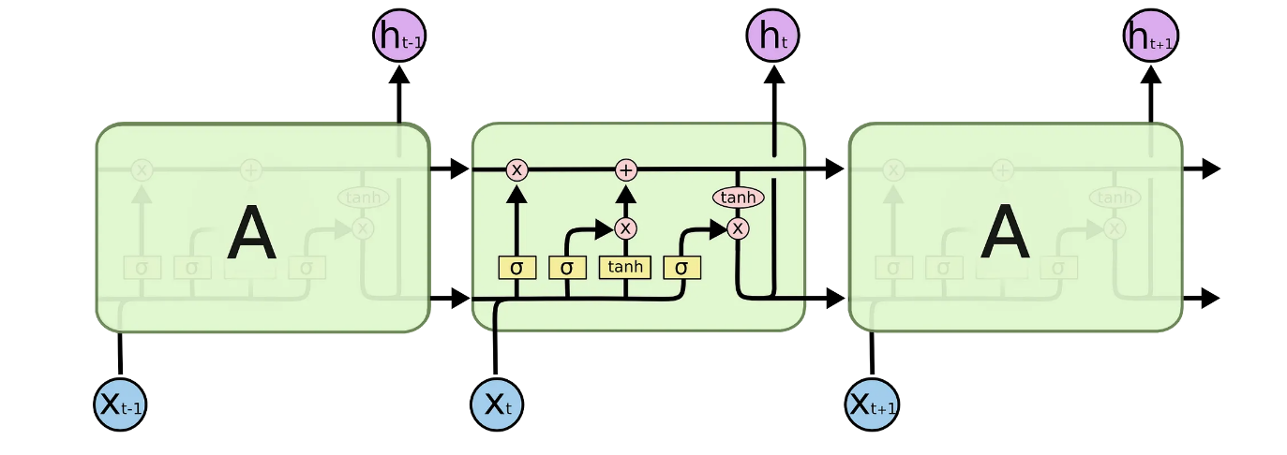

Slide 17
Forget Gate

Slide 18
İnput Gate

Slide 19
Cell State

Slide 20
Output Gate

Slide 21

SVM
Denetimli öğrenme algoritmasıdır.
Bir düzlem üzerine yerleştirilmiş noktaları ayırmak için kullanılır.

Slide 22
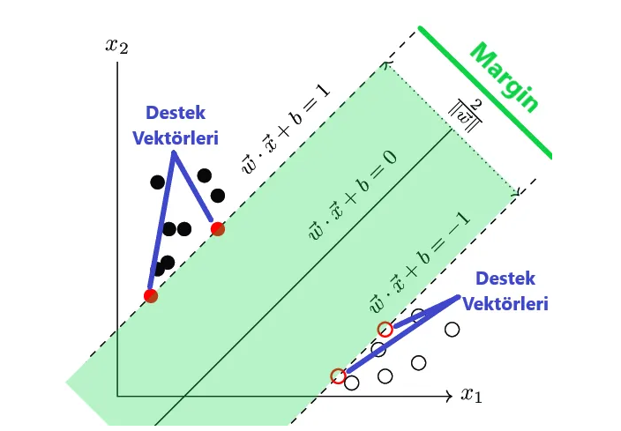

Slide 23
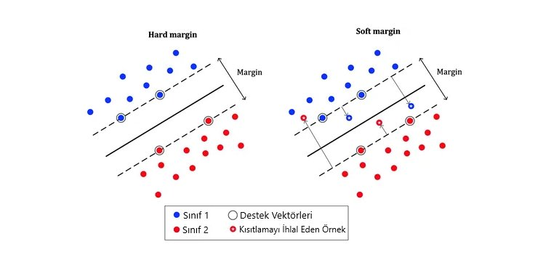

Slide 24
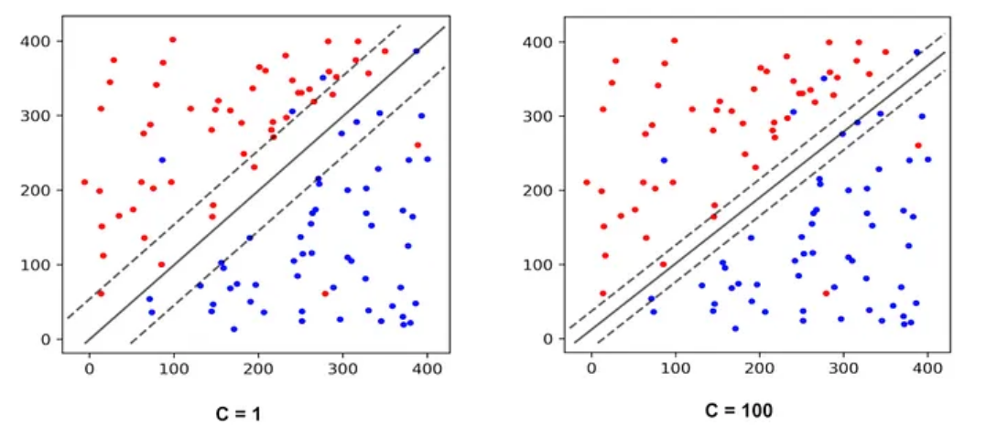

Slide 25
PERFORMANS METRIKLERI
Accuracy(Doğruluk)
Precision(Hassasiyet)
Recall(Geri Çağırma)
F1 Score

Slide 26
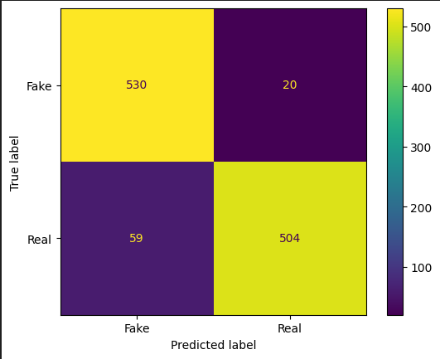
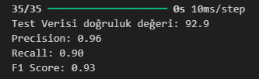
Karışıklık Matrisi ve Performans Metrik Değerleri
(TF-IDF +LSTM)

Slide 27
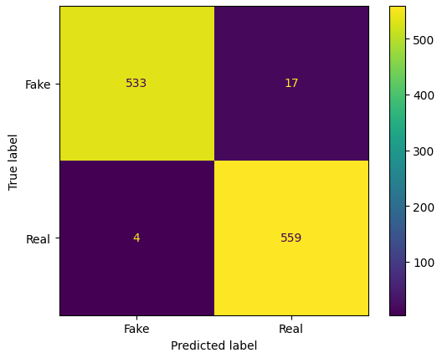
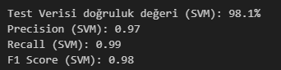
Karışıklık Matrisi ve Performans Metrik Değerleri
(TF-IDF + SVM)

Slide 28
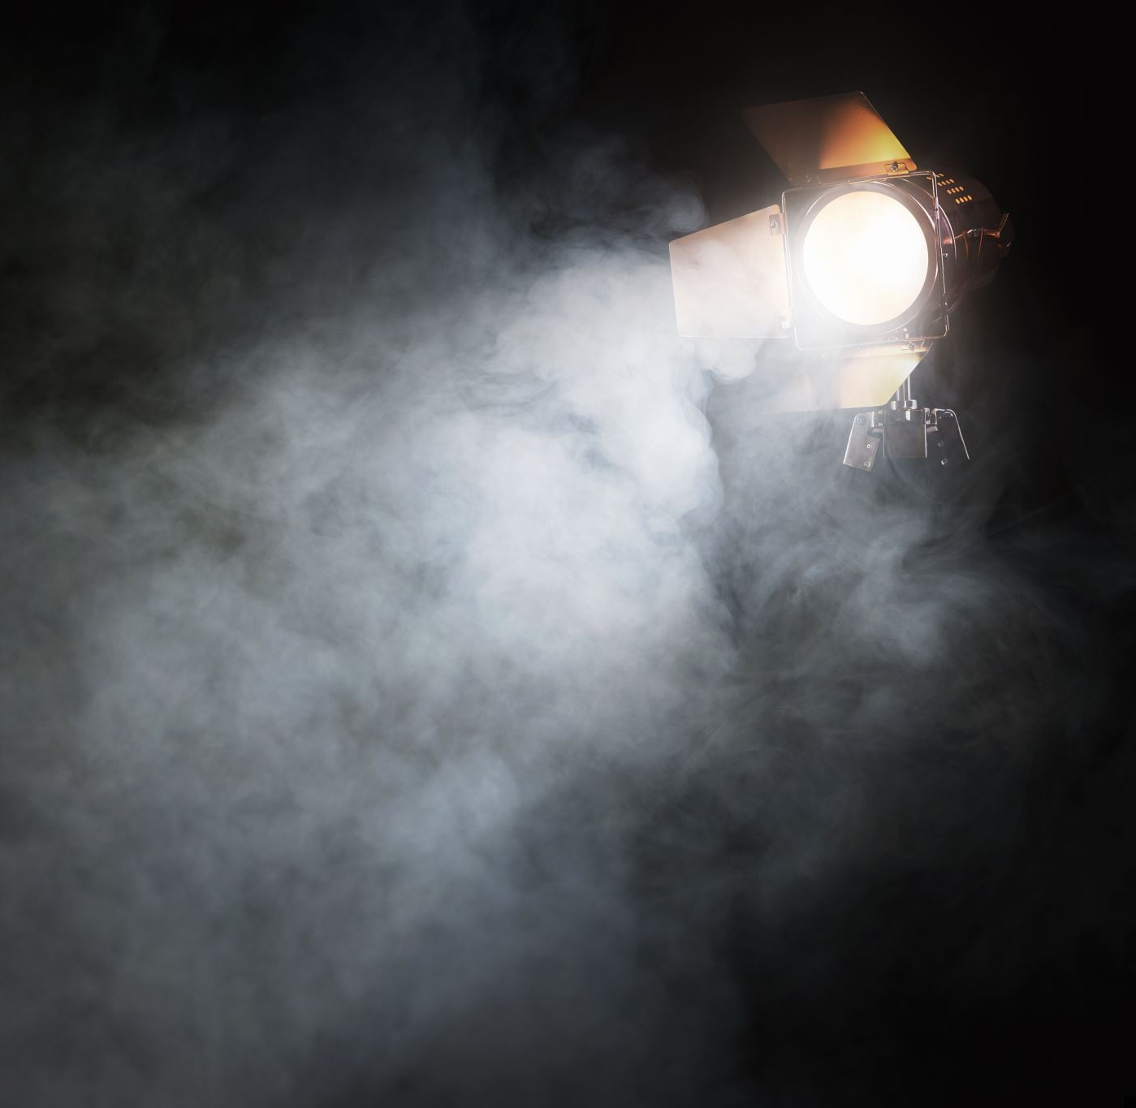
Doğruluk Değerleri
SVM + TF-IDF -> 98.1
SVM + Word2Vec -> 70.1
LSTM+ TF-IDF-> 92.9
LSTM+ Word2Vec -> 90.4
KNN+ TF-IDF ->84.5
KNN+ Word2Vec ->89.6
Naive Bayes+ TF-IDF ->90.7
Naive Bayes+ Word2Vec -> Negatif değer döndüğü için çalışmadı

Slide 29

SONUÇ
Destek Vektör Makineleri (SVM) ve TF-IDF kombinasyonu, sahte haber tespitinde, Word2Vec'in belge temsili sırasında yaşadığı bilgi kaybı ve SVM'nin yoğun vektörlerle uyum sorunları nedeniyle, SVM ve Word2Vec kombinasyonuna göre daha yüksek doğruluk sağlar.

Slide 30
Dinlediğiniz İçin Teşekkürler.

